Slide 1
Курсовая работа
На тему: «Разработка Peer-to-peer чата при помощи WinAPI»
По дисциплине: Системное программирование
Выполнил: студент группы ИУК5-42Б Мицих Владислав Павлович
Руководитель: Фролов Павел Валерьевич

Slide 2
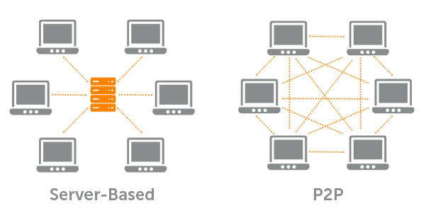
Описание предметной области
Вся информация о маршрутизации и авторизации сообщений, передаваемых от узла к узлу, хранится на этих же самых отдельных узлах, а не на одном выделенном сервере. Такая организация, в отличие от клиент-серверной, позволяет сети при любом количестве узлов и их сочетании сохранять свою работоспособность.

Slide 3

Цель
Задачи
целью разработки является создание однорангового (peer-to-peer) чата, который позволяет отдельным элементам сети взаимодействовать без помощи серверов.
исследование существующих протоколов передачи данных, а также изучение работы сокетов;
изучение принципов системного программирования и работы WinAPI функций;

Slide 4




Инструменты и платформы для разработки
Microsoft Windows
C++
Visual Studio
WinAPI

Slide 5
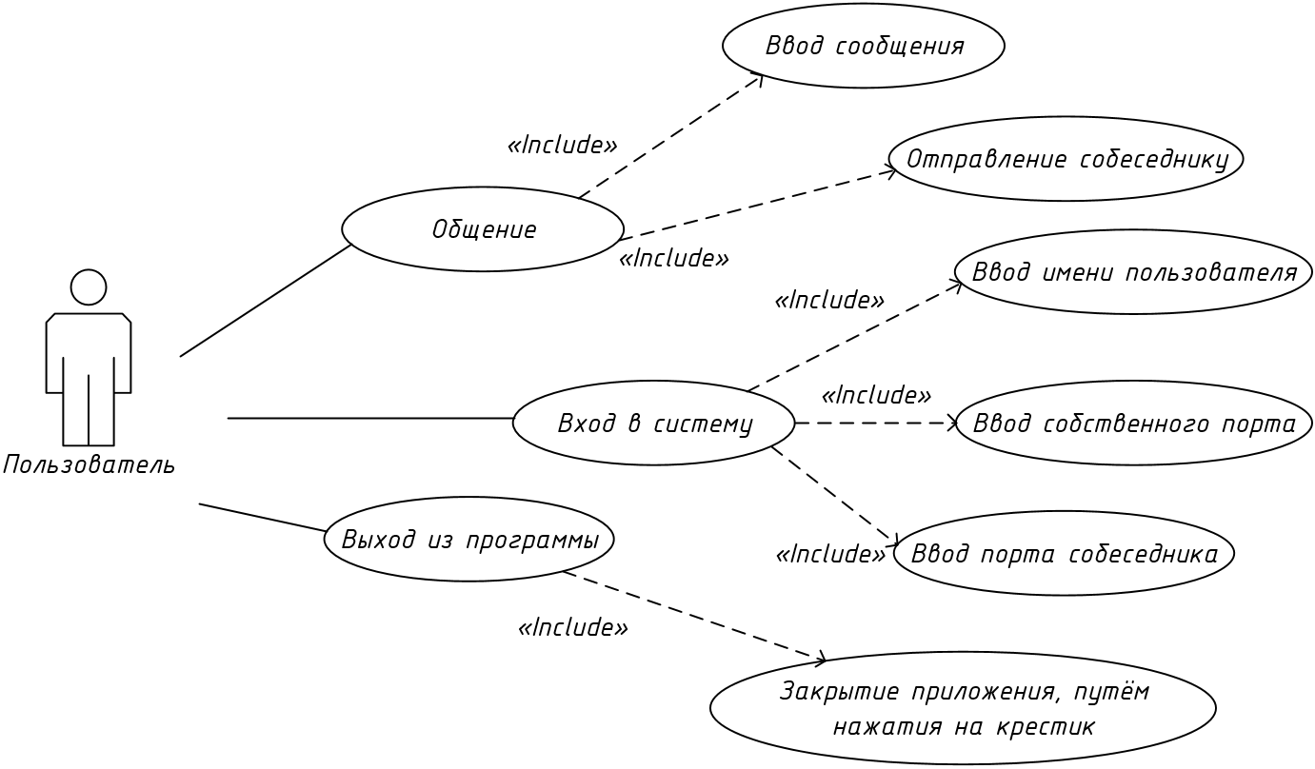
UML - диаграмма

Slide 6
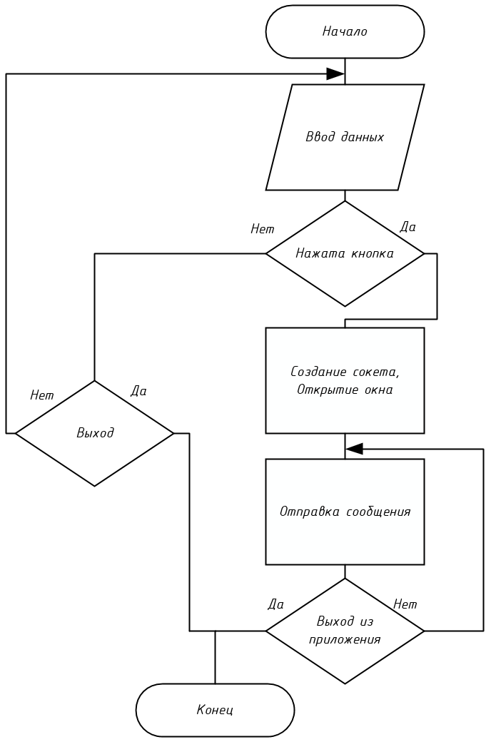

Блок схема общей работы программы

Slide 7
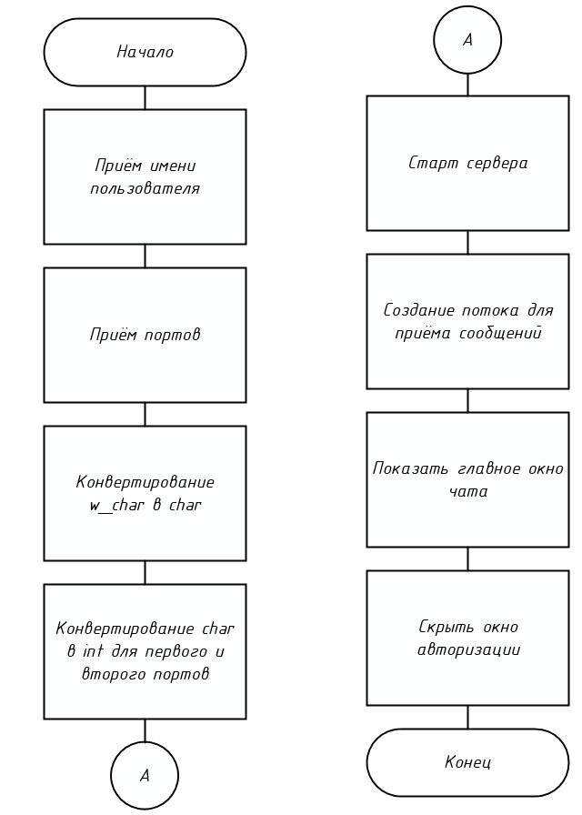

Обработка кнопки «Войти»

Slide 8
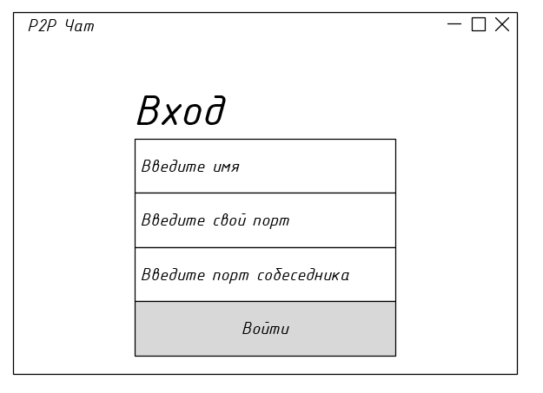
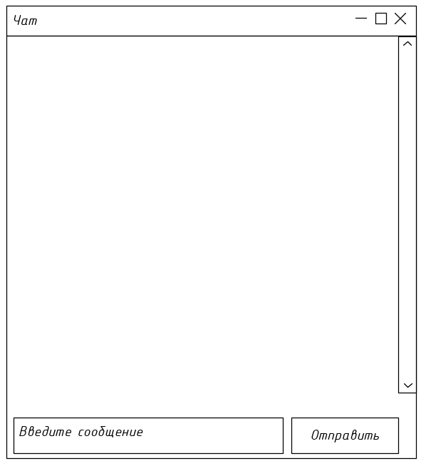
Макет пользовательского интерфейса
Макет окна входа
Макет окна чата

Slide 9
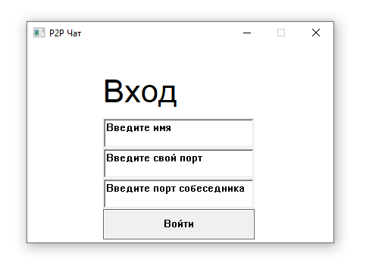
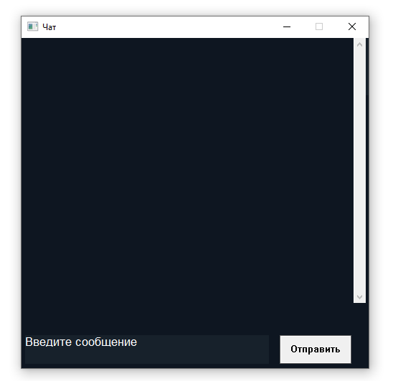
Скриншоты пользовательского интерфейса
Изначальный вид окна входа
Первоначальный вид окна чата

Slide 10
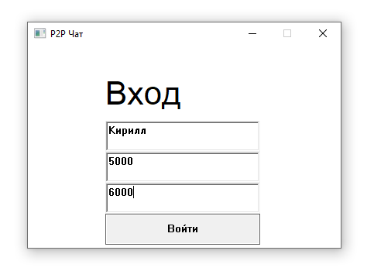
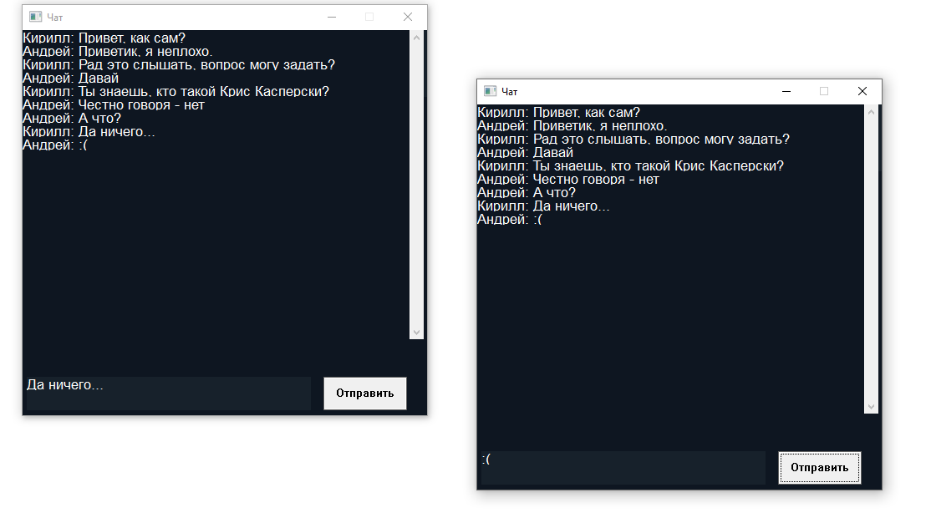
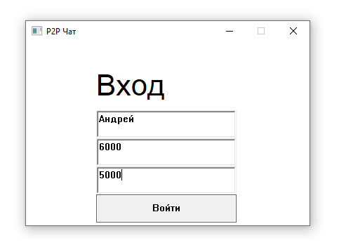
Скриншоты пользовательского интерфейса
Пользователи готовы войти в чат (белые окна)
Диалог двух клиентов (чёрные окна)

Slide 11
Основные использованные WinAPI функции
CreateWindowEx - создает перекрывающее, выпрыгивающее или дочернее окно с расширенным стилем.
GetWindowText - копирует текст заголовка определяемого окна (если окно имеет его) в буфер. Если заданное окно является органом управления, копируется его текст.
bind - связываем адрес IP с сокетом
sendto - отправляет данные на подключенный сокет.

Slide 12
Заключение
В ходе выполнения данной курсовой работы был разработан пиринговый чат на основе WinAPI.
Работа выполнялась в несколько этапов: была разработана структура системы и реализовано прикладное оконное приложение на основе WinAPI.
Были сформированы навыки по разработке и реализации программного приложения с использованием интерфейса прикладного программирования (АРI) операционных систем.
Спроектированное приложение подойдет для задач, в ходе которых необходимо запустить файл в заданное пользователем время.
В будущем можно усовершенствовать разработанное приложение путем добавления дополнительного функционала (например, организовав передачу файлов от одного пользователя другому).

Slide 13
Спасибо за внимание!

